Slide 1
BASIS DATA
Nafisatul Hasanah, S.Kom., M.M.
FAKULTAS ILMU KOMPUTER
PROGRAM SARJANA TEKNOLOGI INFORMASI

Slide 2
Capaian Pembelajaran
Konsep manajemen data
Konsep basisdata
Data Warehouse, Data Mart
Data Mining

Slide 3
Pendahuluan

Slide 4
Konsep Manajemen Data
Manajemen data
Kegiatan manajerial
Mengumpulkan data dan mengolah data
Akurat

Slide 5
KONSEP BASIS DATA
Basis data/database adalah sekumpulan data yang saling berelasi merepresentasikan suatu organisasi dan tersimpan dalam media penyimpanan eksternal.

Slide 6
Tujuan Basis Data
Kecepatan dan Kemudahan (Speed)
Ketersediaan (Availability)
Kebersamaan Pemakaian (Sharability)
Efisiensi Ruang Penyimpanan (Space)
Kelengkapan (Completeness)
Keakuratan (Accuracy)
Keamanan (Security)

Slide 7

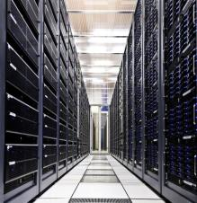

Software Hardware Database

Slide 8
Bussiness Intelligence
adalah teknologi yang menggunakan komputer yang berguna untuk mencari, menggali, dan menganalisis informasi dari data bisnis misalnya hasil penjualan suatu produk atau pendapatan/pengeluaran salah satu anak perusahaan.

Slide 9
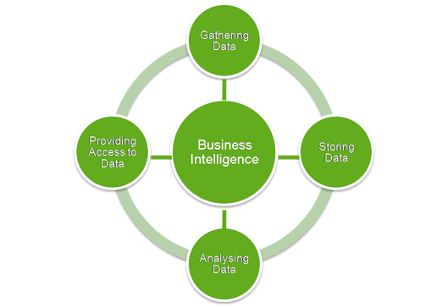
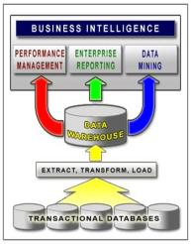
Komponen Dasar BI

Slide 10
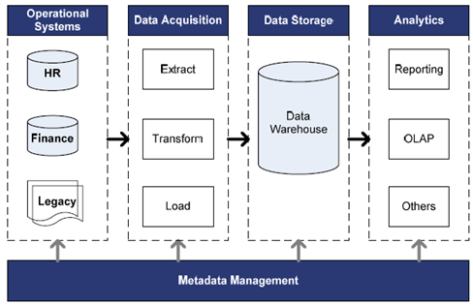
Arsitektur Sistem BI

Slide 11
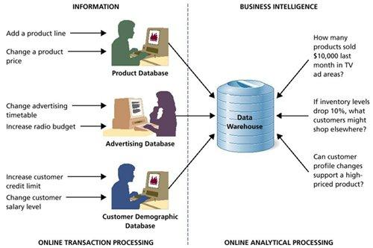

Slide 12
Keuntungan Business Intelligence
Konsolidasi informasi Dengan BI dijalankan di dalam perusahaan
Biaya pengadaan rendah
Sedikit masalah teknis

Slide 13
Data Warehouse
Data warehouse adalah basis data yang menyimpan data sekarang dan data masa lalu yang berasal dari berbagai sistem operasional dan sumber yang lain (sumber eksternal) yang menjadi perhatian penting bagi manajemen dalam organisasi dan ditujukan untuk keperluan analisis dan pelaporan manajemen dalam rangka pengambilan keputusan
Data warehouse digunakan untuk mendukung pengambilan keputusan, bukan untuk melaksanakan pemrosesan transaksi
Data warehouse hanya berisi informasi-informasi yang relevan bagi kebutuhan pemakai yang dipakai untuk pengambilan keputusan

Slide 14
PERBEDAAN DW DAN OLTP
OLTP | Data Warehouse
Menangani data saat ini Data bisa saja disimpan pada beberapa platform Data diorganisasikan berdasarkan fungsi atau operasi seperti penjualan, produksi, dan pemrosesan pesanan Pemrosesan bersifat berulang Untuk mendukung keputusan harian (operasional) Melayani banyak pemakai operasional Berorientasi pada transaksi | Lebih cenderung menangani data masa lalu Data disimpan dalam satu platform Data diorganisasikan menutut subjek seperti pelkanggan atau produk Pemrosesan sewaktu-waktu, tak terstruktur, dan bersifat heuristik Untuk mendukung keputusan yang strategis Untuk mendukung pemakai manajerial yang berjumlah relatif sedikit Berorientasi pada analisis

Slide 15
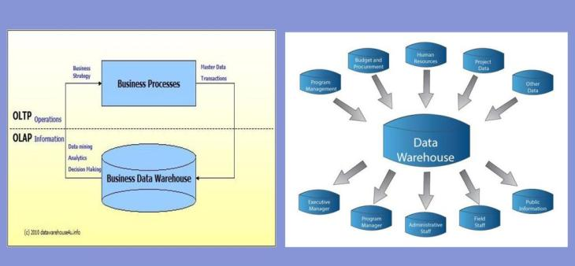
DW dan OLTP

Slide 16
Prinsip Data Warehouse

Slide 17
Sifat Data Warehouse
Multidimensional yang berarti bahwa terdapat banyak lapisan kolom dan baris (Ini berbeda dengan tabel pada model relasional yang hanya berdimensi dua)
Berdasarkan susunan data seperti itu, amatlah mudah untuk memperoleh jawaban atas pertanyaan seperti: “Berapakah jumlah produk 1 terjual di Jawa Tengah pada tahun n-3?”

Slide 18
Petunjuk Membangun DW
Menentukan misi dan sasaran bisnis bagi pembentukan data warehouse
Mengidentifikasi data dari basis data operasional dan sumber lain yang diperlukan bagi data warehouse
Menentukan item-item data dalam perusahaan dengan melakukan standarisasi penamaan data dan maknanya
Merancang basis data untuk data warehouse
Membangun kebijakan dalam mengarsipkan data lama sehingga ruang penyimpanan tak menjadi terlalu besar dan agar pengambilan keputusan tidak menjadi terlalu lamban.
Menarik data produksi (operasional) dan meletakkan ke basis data milik data warehouse

Slide 19
Contoh Data Warehouse
Beberapa contoh perangkat lunak yang digunakan untuk administrasi dan manajemen data warehouse: (QUIZ)
HP Intelligent Warehouse (Hewlett Packard)
FlowMark (IBM)
SourcePoint (Software AG)

Slide 20
Data Mart
Bagian dari data warehouse yang mendukung kebutuhan pada tingkat departemen atau fungsi bisnis tertentu dalam perusahaan. Karakteristik yang membedakan data mart dan data warehouse adalah sebagai berikut (Connolly, Begg, Strachan 1999).
Data mart memfokuskan hanya pada kebutuhan-kebutuhan pemakai yang terkait dalam sebuah departemen atau fungsi bisnis.
Data mart biasanya tidak mengandung data operasional yang rinci seperti pada data warehouse.
Data mart hanya mengandung sedikit informasi dibandingkan dengan data warehouse. Data mart lebih mudah dipahami dan dinavigasi.

Slide 21
Contoh Data Mart
SmartMart (IBM)
Visual Warehouse (IBM)
PowerMart (Informatica)

Slide 22
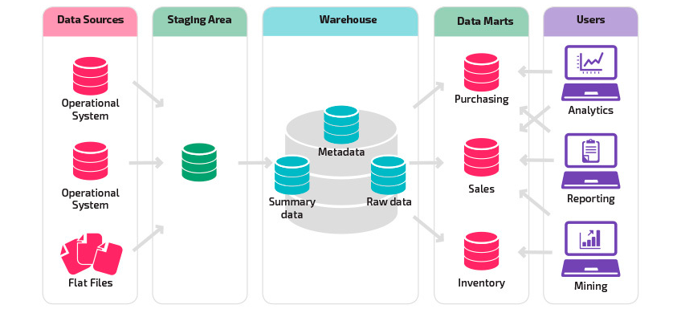

Slide 23
Data Mining
Perangkat lunak yang digunakan untuk menemukan pola-pola tersembunyi maupun hubungan-hubungan yang terdapat dalam basis data yang besar dan menghasilkan aturan-aturan yang digunakan untuk memperkirakan perilaku di masa medatang
Data mining sering dikatakan berurusan dengan “penemuan pengetahuan” dalam basis data. Suatu aturan yang dihasilkan oleh data mining misalnya seperti berikut : “Kebanyakan pembeli mobil Forsa adalah wanita berusia di atas 30 tahun”.

Slide 24
Prinsip Data Mining

Slide 25
Aplikasi Data Mining
Bidang | Contoh
Pemasaran | Mengidentifikasi pembelian yang dilakukan konsumen Menemukan hubungan di antara karakteristik demografi pelanggan Memperkirakan tanggapan penawaran melalui surat
Bank | Mendeteksi pola penyalahgunaan kartu kredit Mengidentifikasi tingkat loyalitas pelanggan
Asuransi | Analisis klaim Memperkirakan pelanggan yang akan membeli produk baru

Slide 26
Teknologi Data Mining
Statistik
Jaringan saraf (neural network)
Logika kabur (fuzzy logic)
Algoritma genetika
dan berbagai teknologi kecerdasan buatan yang lain

